Slide 1
Αδέσποτα ζώα
Στην εργασία που επιλέξαμε , αποφασίσαμε να ασχοληθούμε με το μεγάλο πρόβλημα των αδέσποτων ζώων στο τόπο μας. Τελευταία παρατηρήθηκε έντονα αυτό το φαινόμενο στην περιοχή μας , βλέποντας πολλά ζώα εγκαταλελειμμένα , πεινασμένα και άρρωστα στους δρόμους.

Slide 2
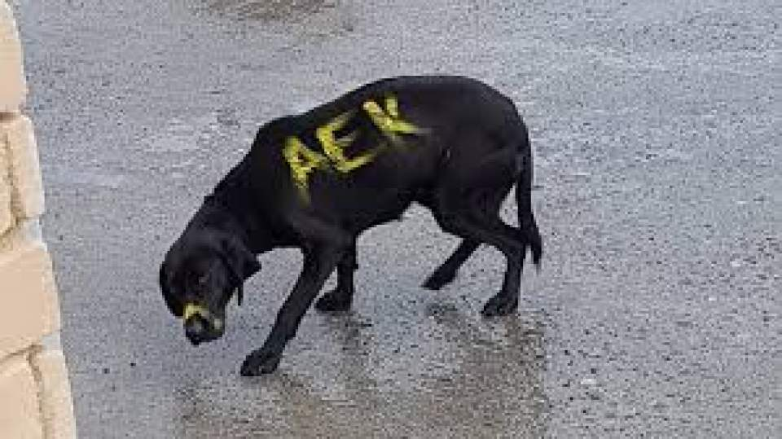

Slide 3
Λόγοι που υπάρχουν αδέσποτα ζώα:
Ένας πολύ βασικός λόγος που υπάρχουν τα αδέσποτα ζώα είναι το γεγονός ότι οι ιδιοκτήτες τους δεν τα στειρώνουν.
Άλλος ένας σημαντικός λόγος είναι ότι κάποιοι επιλέγουν να αποκτήσουν ένα κατοικίδιο όμως στην πορεία το βαριούνται ή δεν ξέρουν πώς να το φροντίσουν και το αφήνουν στους δρόμους.
Ένας ακόμη παράγοντας είναι ότι τα άτομα που έχουν κατοικίδια και στη συνέχεια αποκτούν παιδιά επιλέγουν για τη προστασία των παιδιών τους να τα εγκαταλείψουν.
Notes:
/

Slide 4
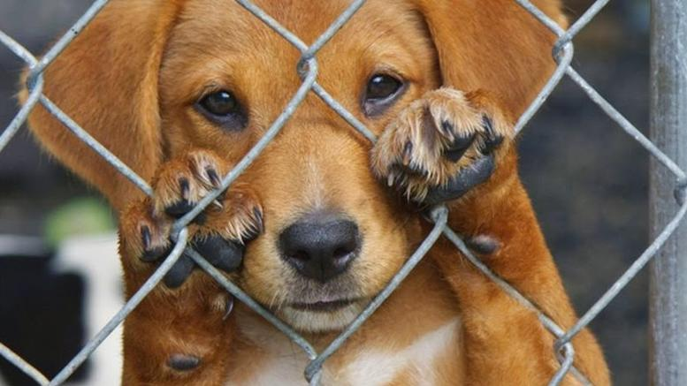

Slide 5
Αρνητικά αποτελέσματα ύπαρξης αδέσποτων ζώων.
Η επιθετικότητα τον ζώων και η άγρια συμπεριφορά απέναντι στους ανθρώπους.
Η μετάδοση αρρωστιών(όπως πχ η λύσσα το καλαζάρ κλπ.)
Η άσχημη εικόνα – παρουσία της πόλης καθώς η επισκέπτες αντικρίζουν θλιβερές εικόνες .

Slide 6
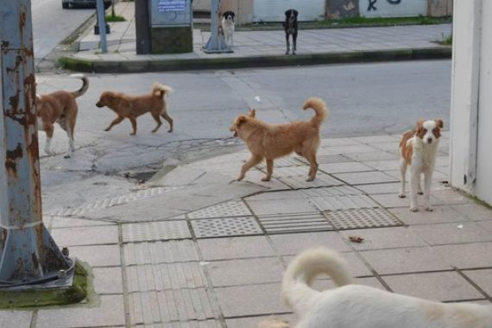
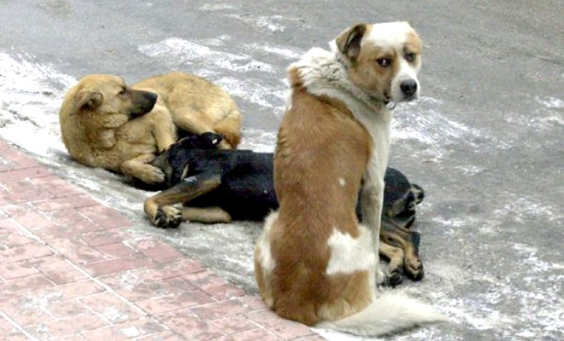

Slide 7
Τρόποι αντιμετώπισης
Ο σημαντικότερος ,ίσως, τρόπος αντιμετώπισης αυτού του φαινομένου είναι η στείρωση. Κάθε ιδιοκτήτης κατοικίδιου πρέπει να πάρει τα σωστά μέτρα και να στειρώσει το κατοικίδιο του ,ώστε να μην υπάρχουν πιθανότητες εγκυμοσύνης.
Άλλος ένας τρόπος είναι αντί να αγοράζουμε τα κατοικίδια μας, να βρίσκουμε , να φροντίζουμε και να υιοθετούμε τα αδέσποτα ζώα που το έχουν ανάγκη.
Και τέλος, πολύ βασικό είναι να εξελιχτούν και να καλυτερεύσουν τα κυνοκομεια.

Slide 9
Κατά την άποψη μας, πρέπει να φροντίζουμε και να αγαπάμε τα ζώα καθώς και αυτά έχουν ψυχή. Δεν πρέπει να τα κακομεταχειριζόμαστε και να τα κακοποιούμε.
Από την στιγμή που κάποιος θέλει να αποκτήσει ένα κατοικίδιο ζώο , πρέπει , να αναλαμβάνει την ευθύνη της φροντίδας του καθώς , ένα μικρό κατοικίδιο ζώο έχει τις ίδιες ανάγκες με ένα μικρό παιδί. Ένα ζώο λαμβάνει και καταλαβαίνει την αγάπη όσο και την κακοποίηση. Όπως συμπεριφερόμαστε στα ζώα αυτά ανταποδίδουν.
ΑΓΑΠΗ ΔΙΝΕΙΣ, ΑΓΑΠΗ ΠΑΙΡΝΕΙΣ .

Slide 10
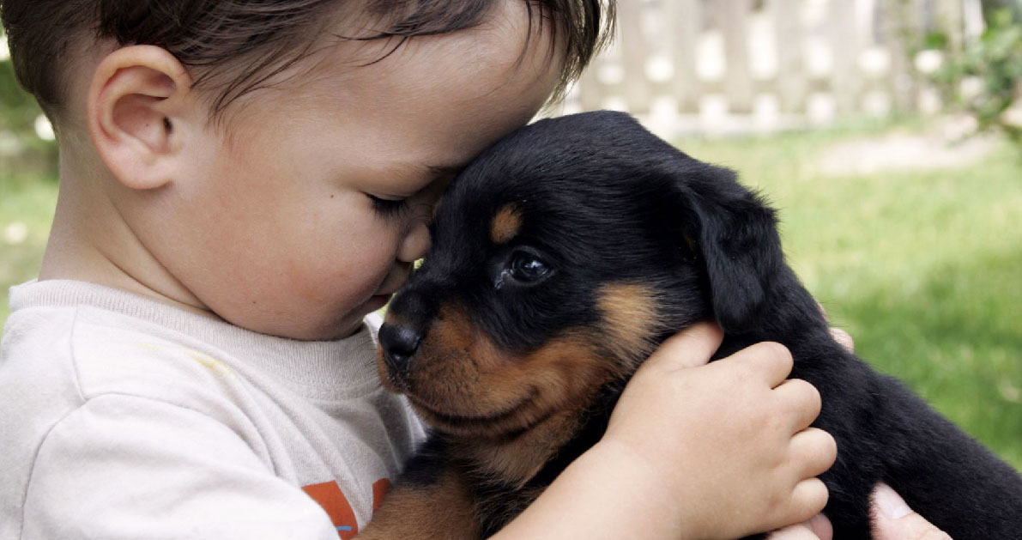

Slide 11
Tέλος , θα θέλαμε να σας ευχαριστήσουμε για την προσοχή και την υπομονή σας. Για αυτή την εργασία συνεργάστηκαν οι μαθήτριες Αρβανίτη Αναστασία , Ιβάνοβα Βάσω ,Ιβάνοβα Μαρία και Στάνεβα Έλενα .
Υπεύθυνος καθηγητής Κ. Δρ. Καλομοίρης Μιχαήλ

